Slide 2
5.4.1 正弦函数、余弦函数的图象

Slide 3
1.了解利用三角函数的定义画正弦曲线的方法.
2.能用“五点法”画正弦函数和余弦函数的图象.
3.理解正弦曲线与余弦曲线之间的联系.
4.体会直观想象的过程,提升直观想象和逻辑推理素养.
课标定位
素养阐释

Slide 4
自主预习·新知导学
合作探究·释疑解惑
思 想 方 法
随 堂 练 习

Slide 5
自主预习·新知导学

Slide 6
一、正弦函数的图象
1.画函数图象最基本的方法是什么?如果用描点法画正弦函数y=sin x在区间[0,2π]上的图象,可取哪些点?

Slide 7
2.如何在平面直角坐标系中比较精确地描出这些点,并画出y=sin x在区间[0,2π]上的图象?
提示:把x轴上从0到2π这一段分成12等份,使x₀的值分别为
,再在单位圆中,利用正弦函数的定义,得出x₀对应的纵坐标y₀=sin x₀.先画出点(x₀,y₀),再将这些点用光滑的曲线连接起来,就得到函数y=sin x在区间[0,2π]上的图象.

Slide 8
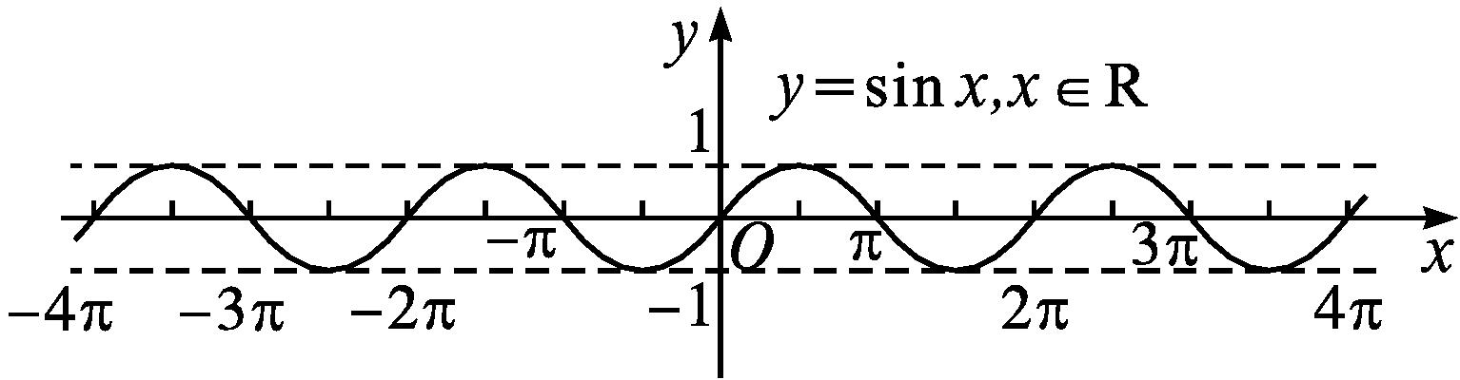
3.正弦函数的图象叫做正弦曲线,是一条“波浪起伏”的连续光滑曲线.

Slide 9
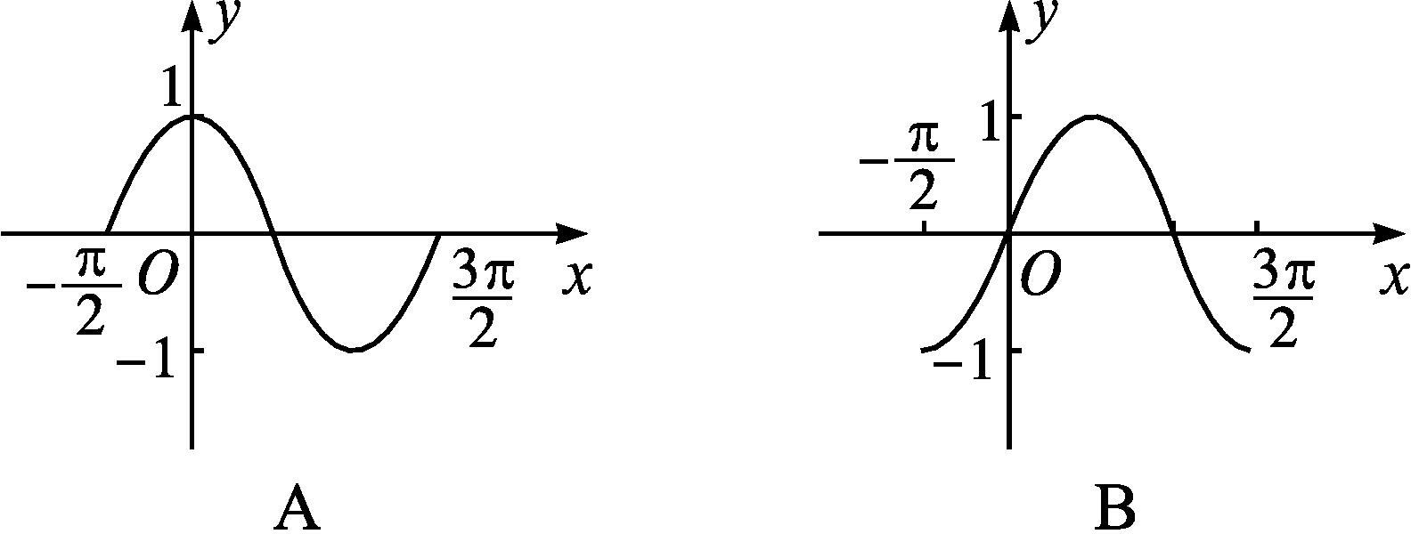
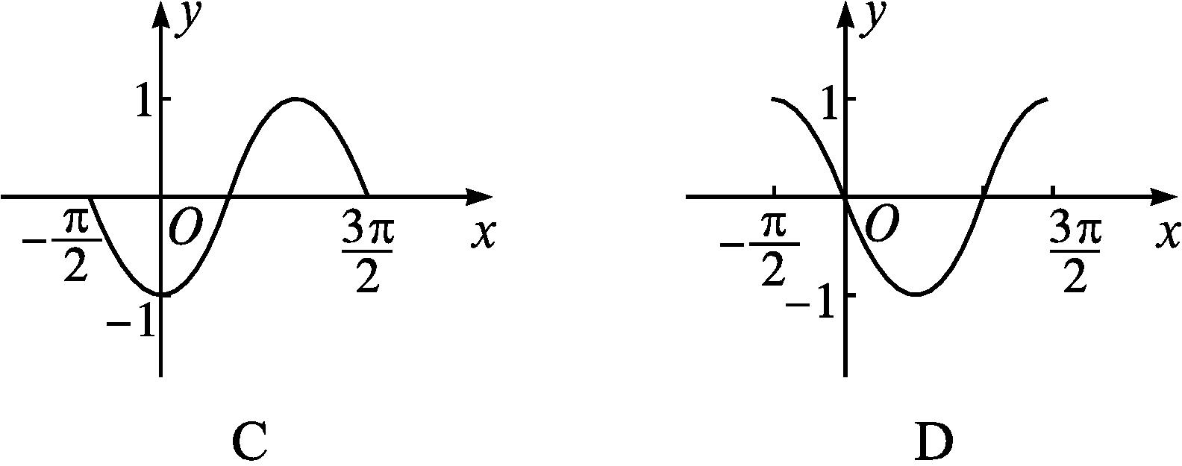
答案:B

Slide 10
二、“五点法”作正弦函数的图象
1.在确定正弦函数的图象时,哪些点是关键点?
2.“五点法”画正弦函数图象的一般步骤是什么?
提示:列表,描点,连线.

Slide 12
答案:A

Slide 13
三、余弦函数的图象
1.如何由正弦函数的图象通过图形变换得到余弦函数的图象?
2.在确定余弦函数在区间[0,2π]上的图象时,哪些点是关键点?

Slide 14
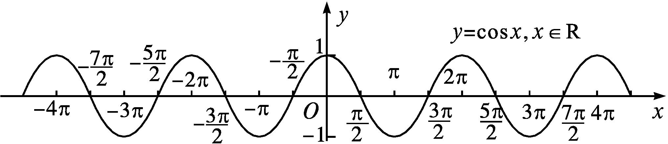
3.余弦函数y=cos x,x∈R的图象叫做余弦曲线.
它是与正弦曲线具有相同形状的“波浪起伏”的连续光滑曲线.

Slide 15
4.不等式cos x<0,x∈[0,2π]的解集为 .

Slide 16
【思考辨析】
判断下列说法是否正确,正确的在后面的括号内打“√”,错误的打“×”.
(1)正弦函数y=sin x的图象关于x轴对称.( × )
(2)正弦函数y=sin x与函数y=sin(-x)的图象完全相同.( × )
(3)余弦函数y=cos x的图象与x轴有无数个交点.( √ )
(4)余弦函数y=cos x的图象与y=sin x的图象形状和位置都不一样.( × )

Slide 17
合作探究·释疑解惑

Slide 18
探究一用“五点法”画与正弦函数、
余弦函数有关的函数的图象
【例1】 用“五点法”画出下列函数的简图.
(1)y=1+2sin x,x∈[0,2π];
(2)y=2+cos x,x∈[0,2π].
分析:在区间[0,2π]上找出五个关键点,用光滑的曲线连接即可.

Slide 19
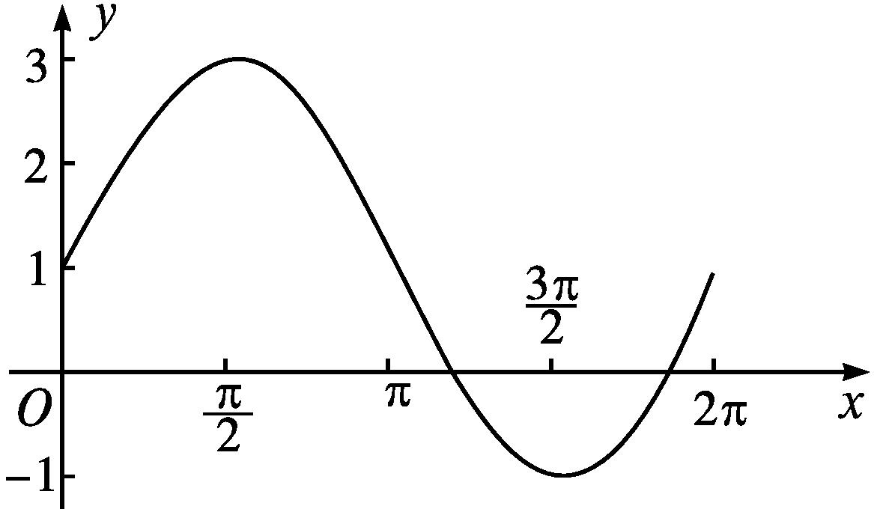

Slide 20
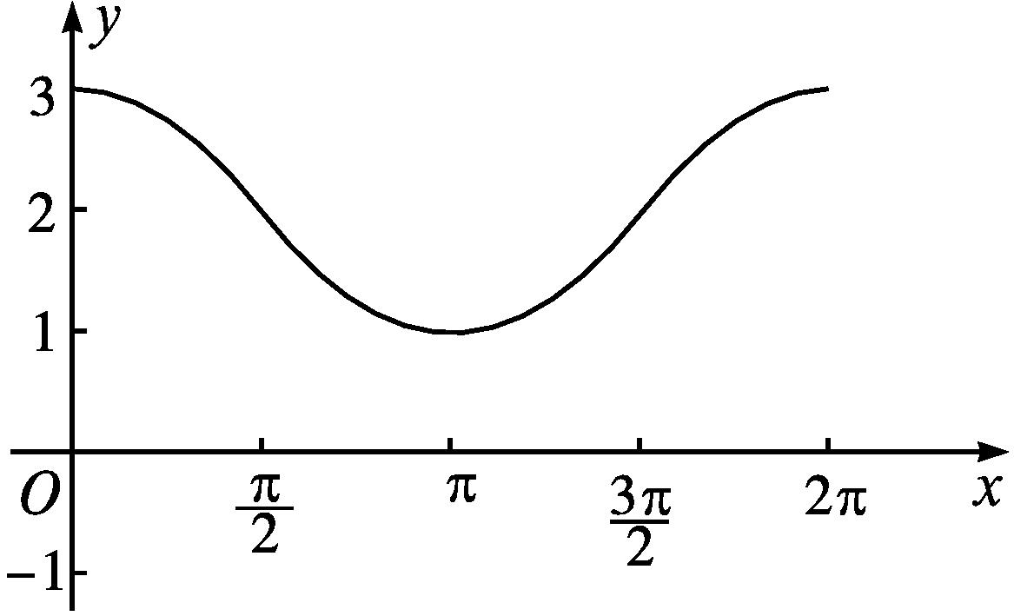

Slide 21
反思感悟
1.“五点法”是画与三角函数有关的函数的图象的常用方法,“五点”即函数图象与x轴的交点、最高点和最低点.
2.列表、描点、连线是“五点法”作图过程中的三个基本环节,注意用光滑的曲线连接五个关键点.

Slide 22
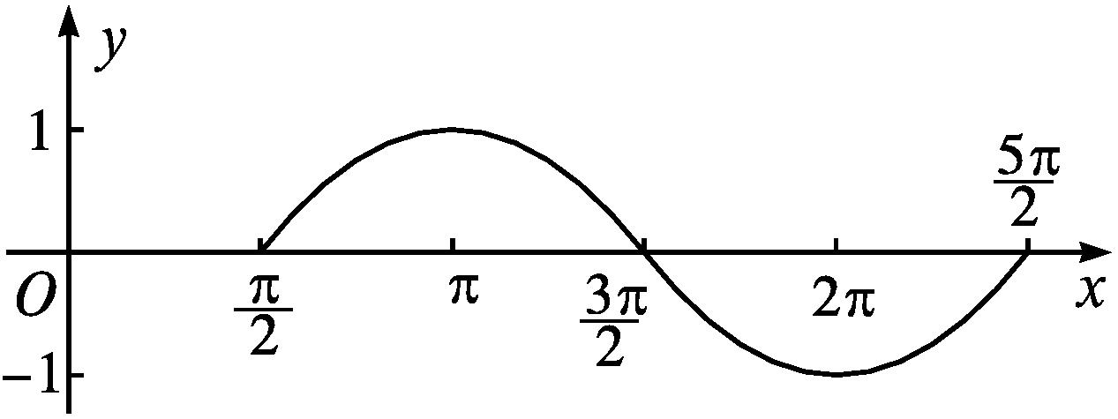

Slide 23
探究二利用“图象变换法”画
与三角函数有关的函数的图象
【例2】 利用图象变换法画出下列函数的图象:
(1)y=1-cos x,x∈[0,2π];
分析:(1)先画函数y=cos x的图象,再得到y=-cos x的图象,最后得到y=1-cos x的图象;(2)先将解析式化简为y=|cos x|,再画出函数y=cos x的图象,最后得到y=|cos x|的图象.

Slide 24
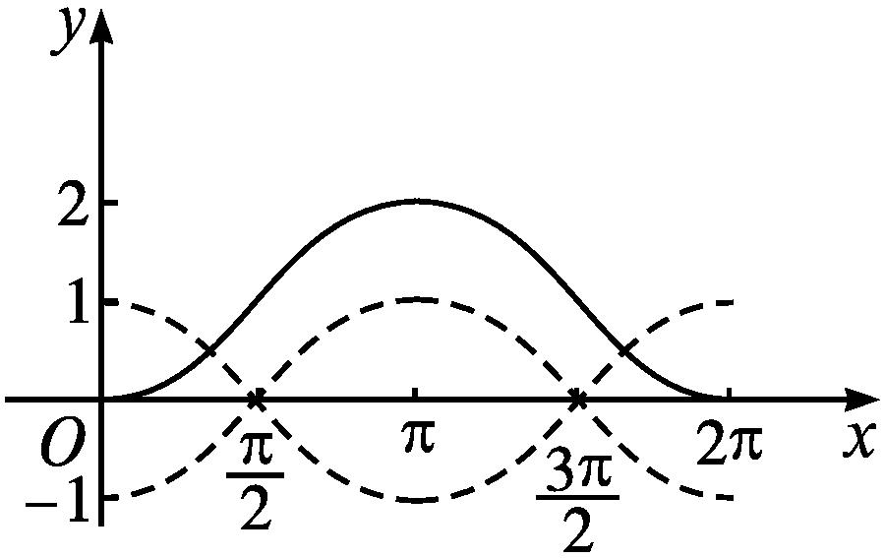
解:(1)先用“五点法”画出函数y=cos x的图象,再画该图象关于x轴的对称图象,得到y=-cos x的图象,最后将该图象向上平移1个单位长度,即得y=1-cos x的图象(如图).

Slide 25
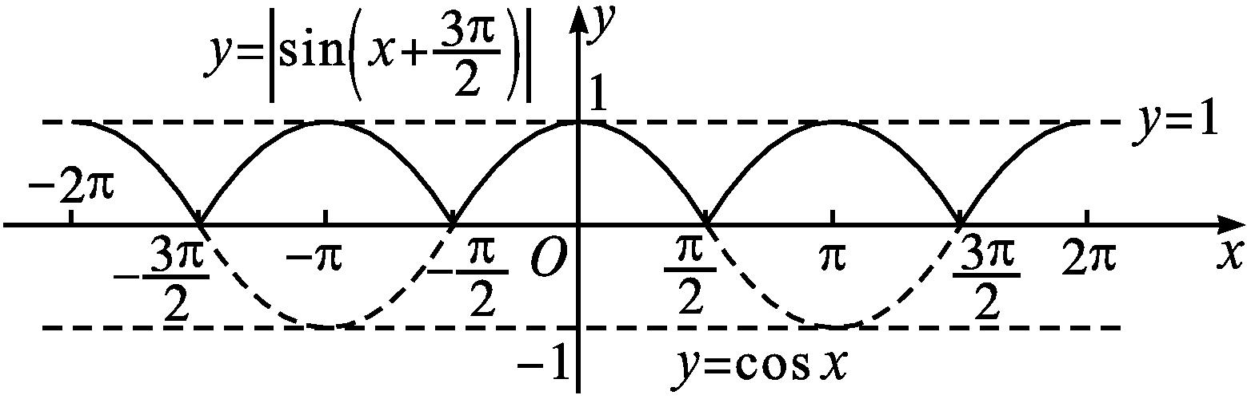
(2)由于 ,因此只需画出y=|cos x|的图象,y=cos x的图象在x轴上方的图象保持不动,将x轴下方的图象关于x轴作轴对称翻折到x轴上方,即得y=|cos x|的图象(如图).

Slide 26

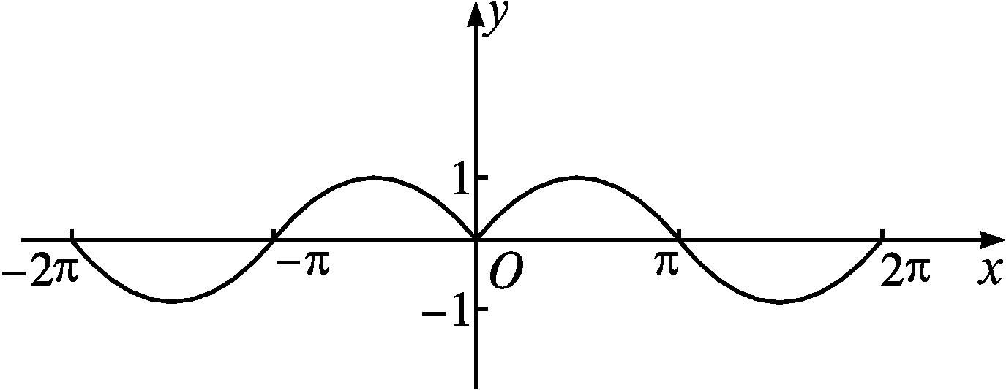
本例中,如何利用图象变换画出函数y=sin|x|,x∈[-2π,2π]的简图?

Slide 27
反思感悟
图象变换的规律
1.左右平移变换
(1)函数y=f(x+a)的图象是由函数y=f(x)的图象向左(a>0)或向右(a<0)平移|a|个单位长度得到的;
(2)函数y=f(x)+b的图象是由函数y=f(x)的图象向上(b>0)或向下(b<0)平移|b|个单位长度得到的.

Slide 28
2.对称变换
(1)函数y=|f(x)|的图象是将函数y=f(x)的图象在x轴上方的部分不动,下方的部分对称翻折到x轴上方得到的;
(2)函数y=f(|x|)的图象是将函数y=f(x)的图象在y轴右边的部分不动,并将其对称翻折到y轴左边得到的;
(3)函数y=-f(x)的图象与函数y=f(x)的图象关于x轴对称;
(4)函数y=f(-x)的图象与函数y=f(x)的图象关于y轴对称;
(5)函数y=-f(-x)的图象与函数y=f(x)的图象关于原点对称.

Slide 29
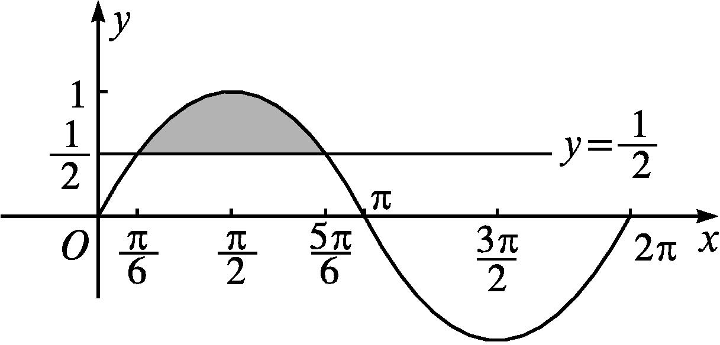
探究三 利用正弦函数、余弦函数的图象解不等式

Slide 31
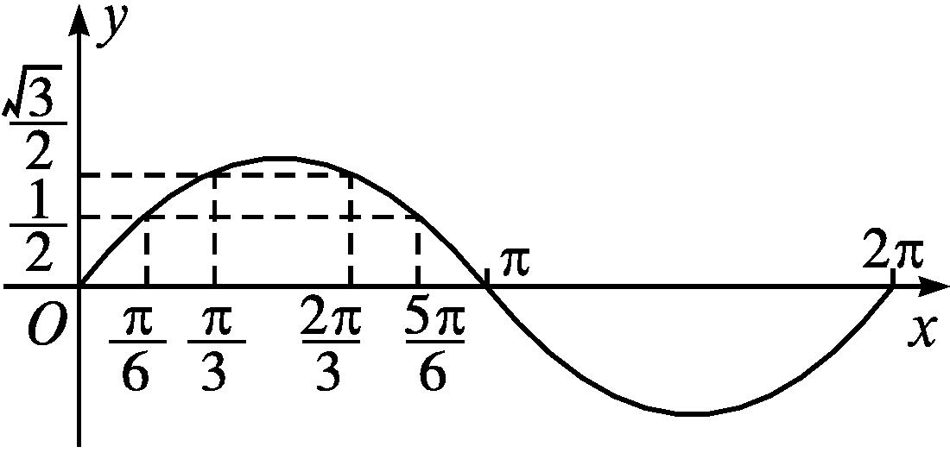

Slide 33
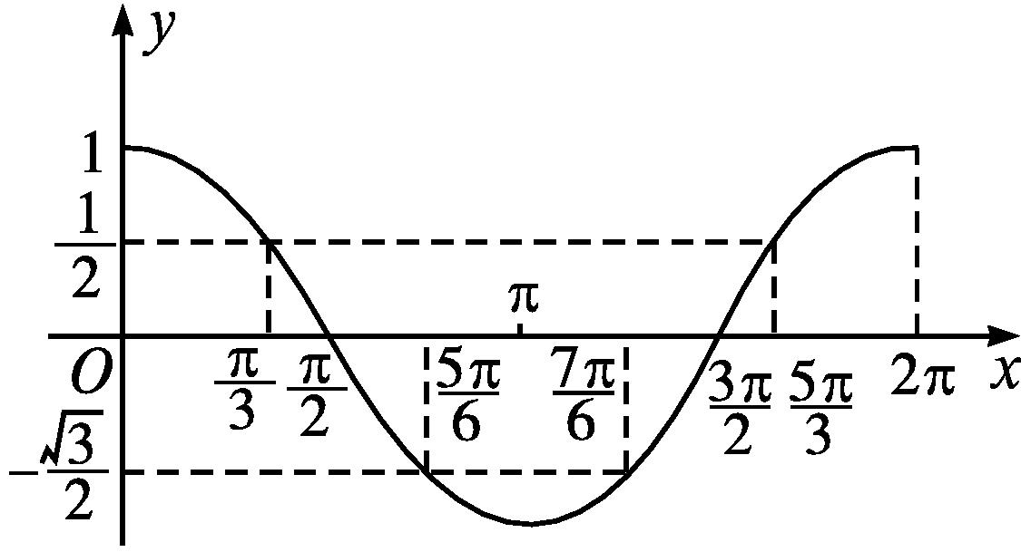

Slide 34
反思感悟
用三角函数的图象解三角不等式的方法:(1)画出相应正弦函数或余弦函数在区间[0,2π]上的图象;(2)写出适合不等式在区间[0,2π]上的解集;(3)根据诱导公式一写出不等式的解集.

Slide 36
思 想 方 法

Slide 37
利用数形结合思想方法解决问题
【典例】 方程lg x=sin x的解的个数为( )
A.0 B.1 C.2 D.3
审题视角:该方程无法用求根公式求解,且只要求得到方程根的个数,而函数y=sin x和y=lg x是基本初等函数,其图象容易画出,因此可采用数形结合的方法,在同一平面直角坐标系中画出两个函数的图象,观察它们交点的个数,即得方程根的个数.

Slide 38
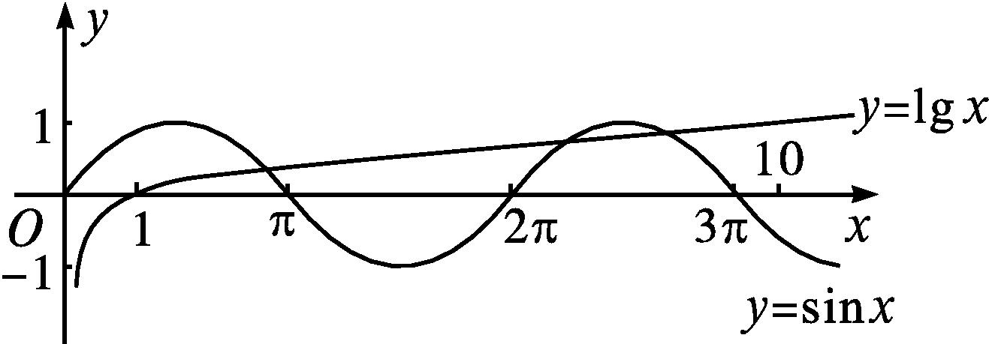
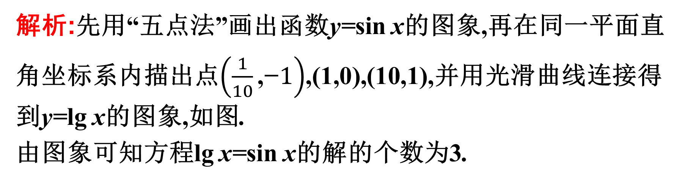
解析:先用“五点法”画出函数y=sin x的图象,再在同一平面直角坐标系内描出点$\left(\frac{1}{10}\text{,}\text{−}1\right)$,(1,0),(10,1),并用光滑曲线连接得到y=lg x的图象,如图.
由图象可知方程lg x=sin x的解的个数为3.
答案:D

Slide 39
反思感悟
1.对于方程解的个数问题,常借助函数的图象用数形结合的方法求解.
2.函数的图象是研究函数的重要工具,体现了数形结合思想,能直观地解决抽象的代数问题.

Slide 40
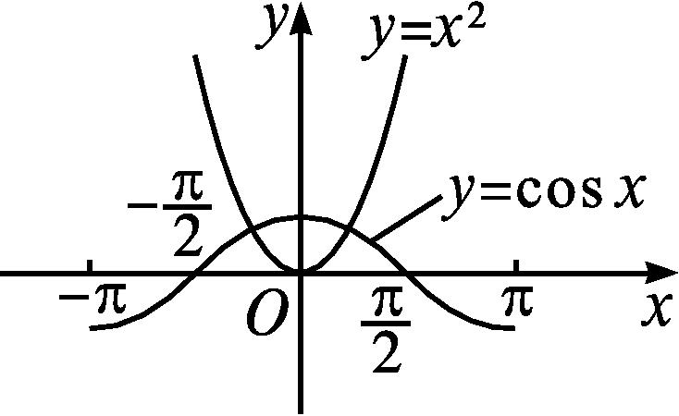
【变式训练】 方程x²-cos x=0的解的个数为( )
A.0 B.1 C.2 D.无穷多个
解析:先用“五点法”画出函数y=cos x的图象,再在同一平面直角坐标内画出y=x²的图象,如图.由图象可知方程x²=cos x,即方程x²-cos x=0的解的个数为2.
答案:C

Slide 41
随 堂 练 习

Slide 42
答案:C

Slide 43
2.在同一平面直角坐标系内,函数y=sin x,x∈[0,2π]与y=sin x,x∈[2π,4π]的图象( )
A.重合
B.形状相同,位置不同
C.关于y轴对称
D.形状不同,位置不同
解析:根据正弦曲线的作法可知函数y=sin x,x∈[0,2π]与
y=sin x,x∈[2π,4π]的图象只是位置不同,形状相同.
答案:B

Slide 44
答案:2

Slide 45
